Slide 1

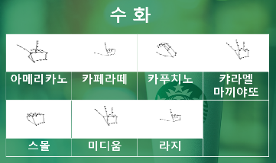
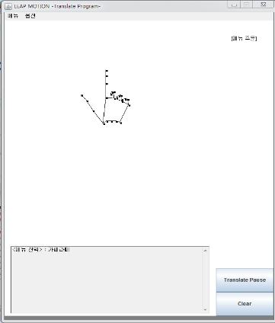
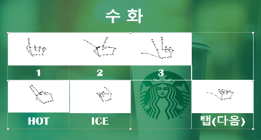
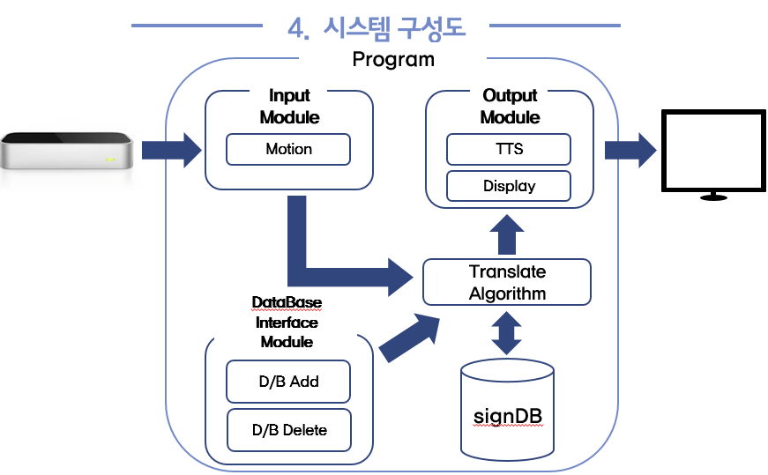
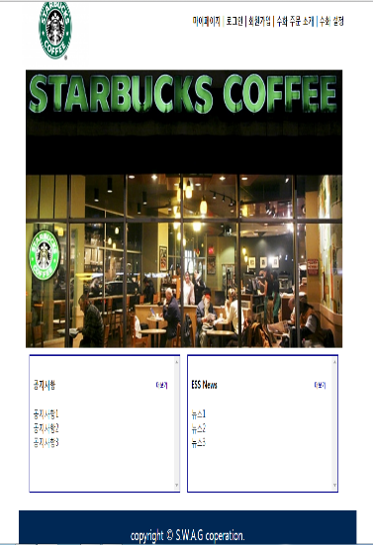
Leap Motion을 이용한 카페에서의 구매보조 시스템
Purchase Assistance System using Leap Motion at the cafe
photo
photo
photo
컴퓨터 공학과
전지현
송혜교
김태희
지도교수 : ㅇㅇㅇ 교수님
문의 : 010 - 1234 -5647
개발배경
청각/언어 장애인들의 여가생활 여건 미흡
청각/언어 장애인들을 위한 서비스 부족
청각/언어 장애인들과 의사소통이 어려움
개발목표 및 내용
카페에서 수화를 통해 주문을 받을 수 있도록 구매 보조해주는 시스템 개발
Leap Motion을 통해 수화모션인식, 텍스트로 변환, 출력
청각/언어 장애인들도 불편함 없이 실제 구매 전 과정을 Leap Motion을 통해 구현
현재 등록된 수화 메뉴
프로그램을 통한 메뉴 주문 화면
기대효과 및 시장성
개발결과
청각/언어 장애인들의 원활한 쇼핑환경 제공
청각/언어 장애인들의 소외감 감소
청각/언어 장애인들과의 의사소통 어려움 감소
청각/언어 장애인들의 카페에 대한 접근성 증가로 인한 고객층 확대
Leap Motion을 이용하여 편리성을 제공하는 구매보조시스템 !
시스템 구성도
홈페이지(웹) 화면

